Slide 1
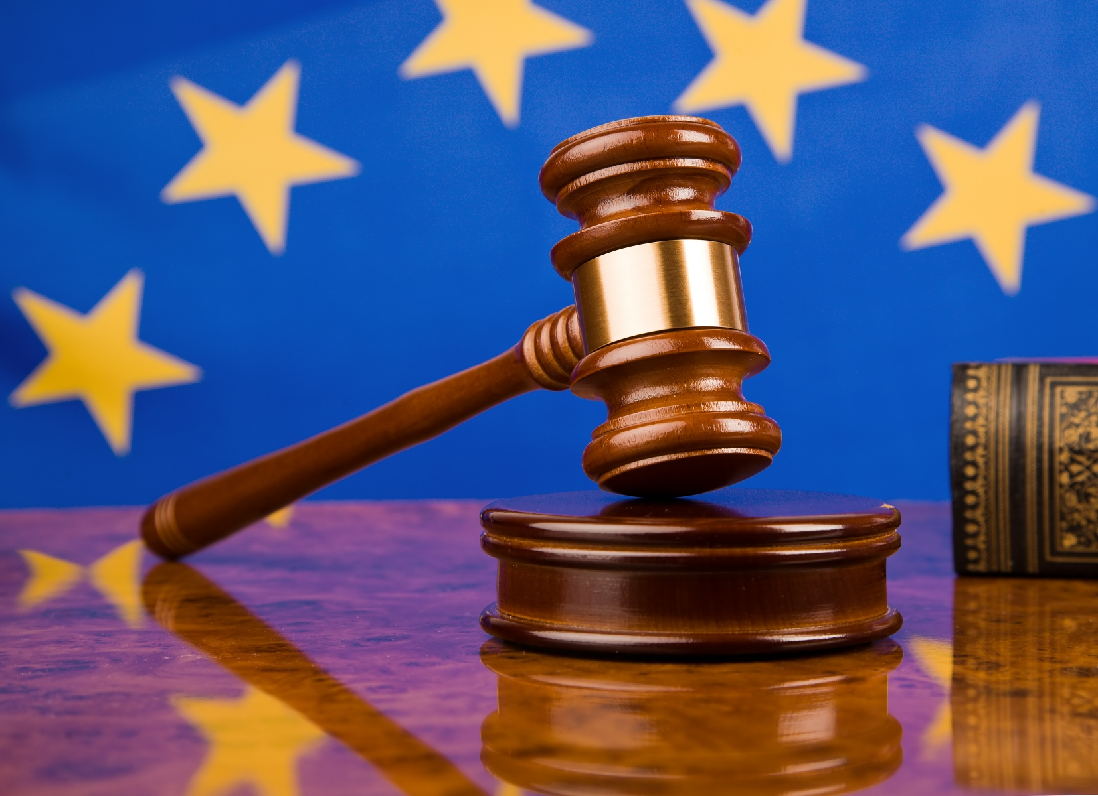
Міжнародний захист прав людини
Вибірковий освітній
компонент

Slide 2
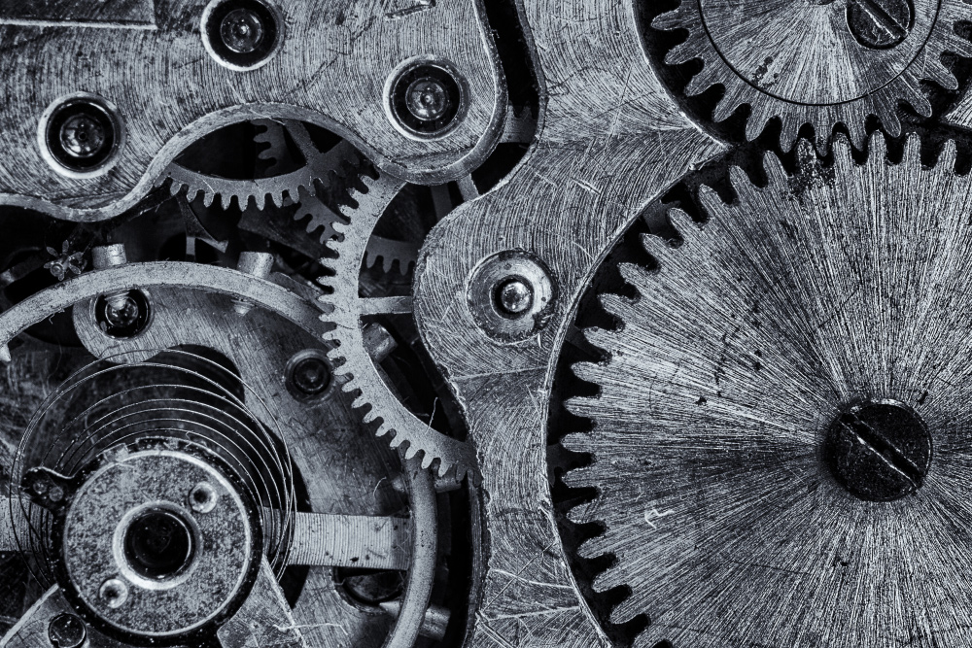
Важливо!
Під порушенням прав людини розуміють будь-яке порушення, незалежно від того, порушуються права, що закріплені в законах держави, чи навпаки, ухвалені закони, на основі яких зневажаються права людини.

Slide 3
Міжнародні механізми захисту прав людини

Slide 4
ВИ ДІЗНАЄТЕСЯ:
Про всесвітні механізми забезпечення прав людини.
Порядок захисту прав людини у діяльності ООН
Порядок захисту прав людини в Європі
Про міжамериканську систему захисту прав людини.
Про африканську систему захисту прав людини.
Регіональні системи захисту прав людини
Про міжнародний захист прав людини в умовах збройних конфліктів.
Право на життя
Заборона катувань, нелюдських або таких, що принижують гідність , видів поводження чи покарання
Право на свободу та особисту недоторканність
Право на повагу до приватного й сімейного життя, житла та кореспонденції
Свобода думки совісті та релігії
Свобода вираження поглядів

